Slide 1
Туристична Японія
Японія - країна сходу Сонця

Slide 2

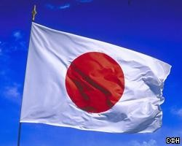
Прапор та герб

Slide 3
Відомості
Місце розташування: Східна Азія, острови між північною частиною Тихого Океану і Японським морем, на схід від Корейського півострова
Клімат: варіюється від тропічного на півдні до прохолодного помірного на півночі
Ландшафт: в основному перелік місцевостей, невисокі гори
Державний устрій Японії: конституційна монархія з парламентською урядом
Столиця Японії: Токіо
Валюта: ієна
Релігія: синтоїзм і буддизм 84%, інші 16%
Мови: японський
Туризм: Японія приваблює туристів з усього світу, туристична індустрія високо розвинена
Стихійні лиха: вулканічна активність, землетруси, цунамі

Slide 4
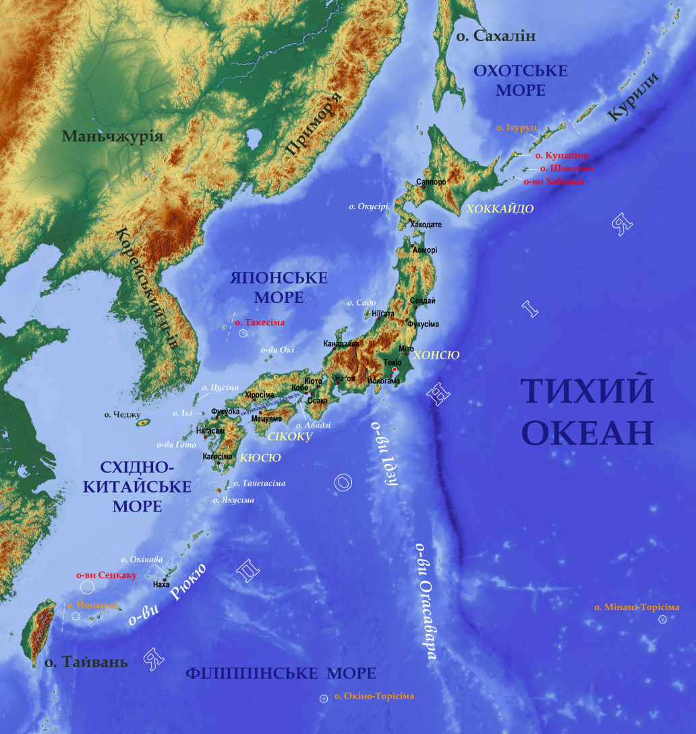
Розташування

Slide 5
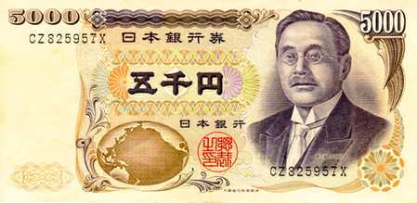
Грошова одиниця

Slide 6
ВВП України та Японії

Slide 7
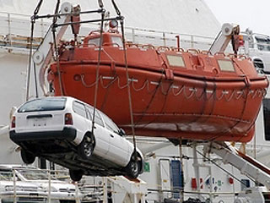
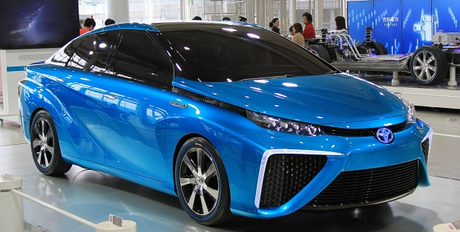
Відправка автомобілів на експорт

Slide 8
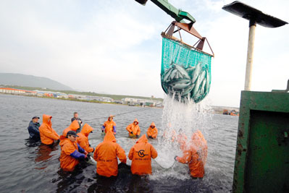
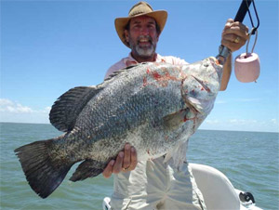
Рибальство

Slide 9
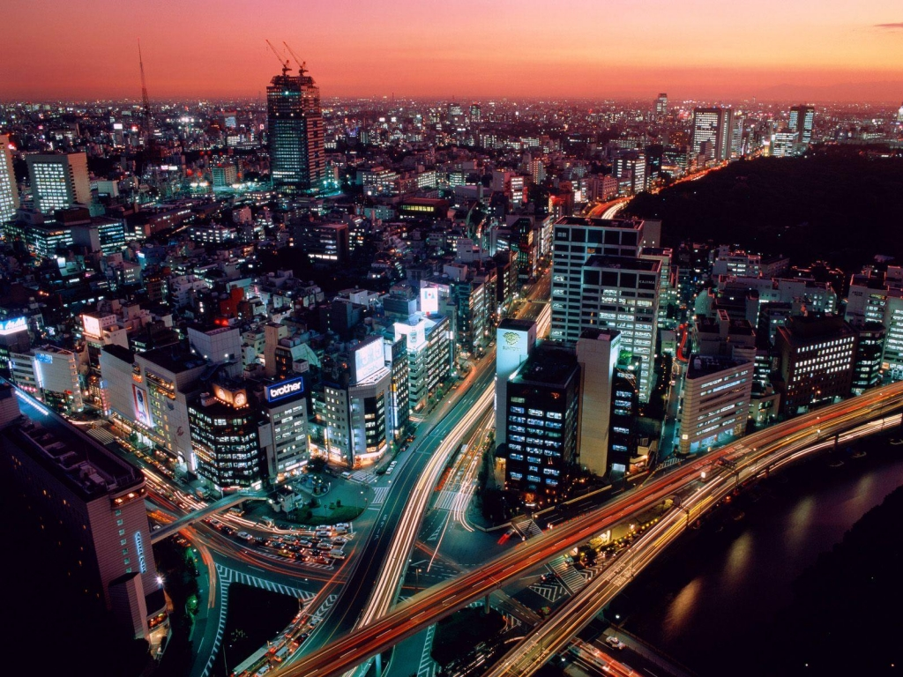
Столиця
Токіо

Slide 10
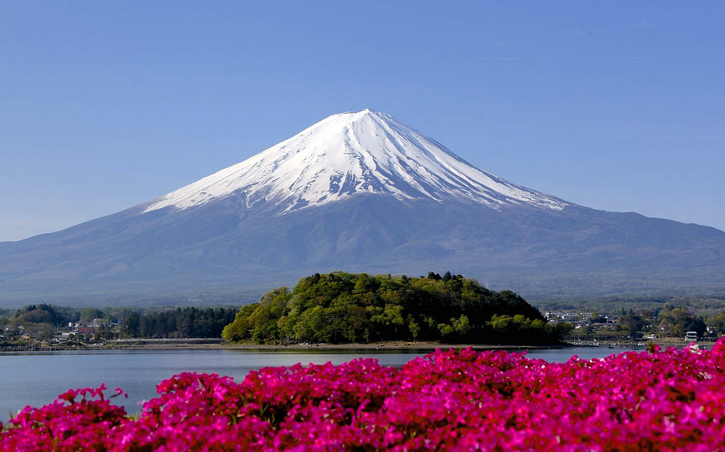
Фудзіяма

Slide 11
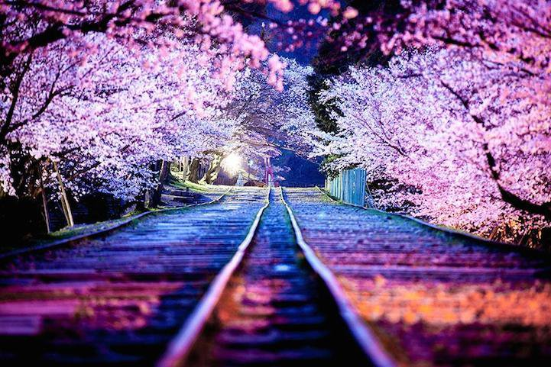
Сакура

Slide 12

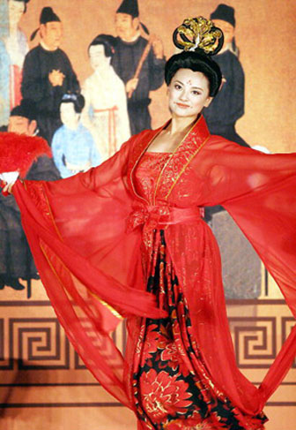
Національний одяг

Slide 13
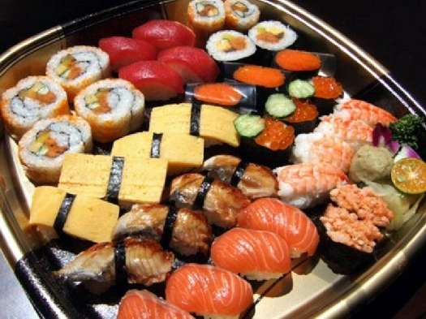
Національна кухня

Slide 14
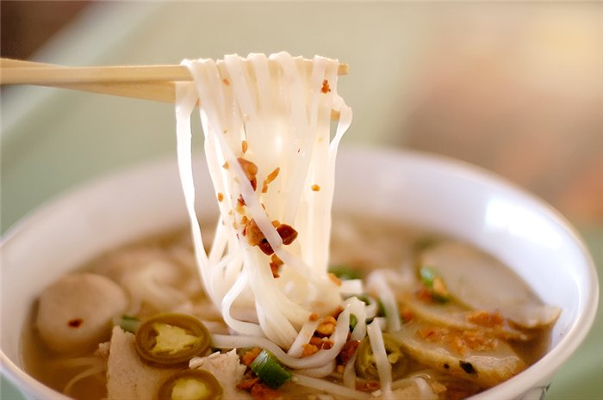

Slide 15
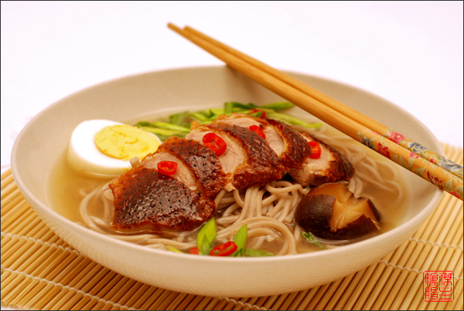

Slide 16
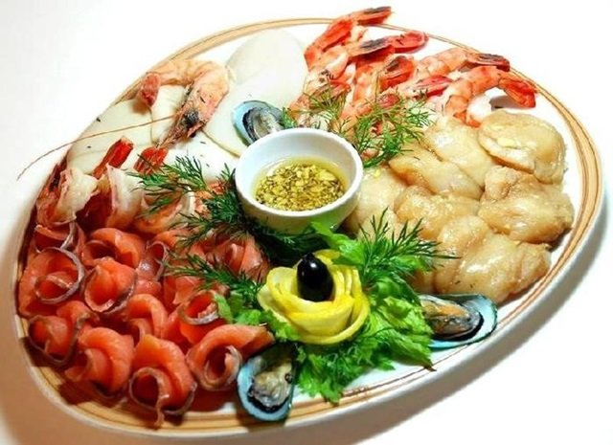

Slide 17


Slide 18
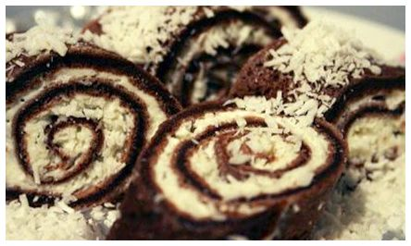

Slide 19
ДЯКУЮ ЗА УВАГУ!!!

